Slide 1
Ülke Nüfuslarının Yıllara Göre Büyüme Oranının Tahmin Edilmesi
17110131006-Mehmet OKYAY
18110131505-Abdourazak ALİ EGUEH

Slide 2
Projemizin Amacı
Projemizin amacı 1950-2011 yılları arasında ülkelerini nüfus bilgileri doğrultusunda belirlenmiş bir ülkenin, belirli bir yıla ait dair tahminlerde bulunmasını sağlamak.

Slide 3
Veri seti Hakkında
Veri toplama adımı olarak Kaggle yer alan bir veri seti kullanılmıştır.
Veri seti Birleşmiş Milletler(BM) tarafından 1950 yılında itibaren ülkelerin nüfus bilgilerinin yer aldığı bir veri setidir.
Veri setinde 228 ülkenin 15109 adet kayıtlık nüfus verisi yer almaktadır.

Slide 4
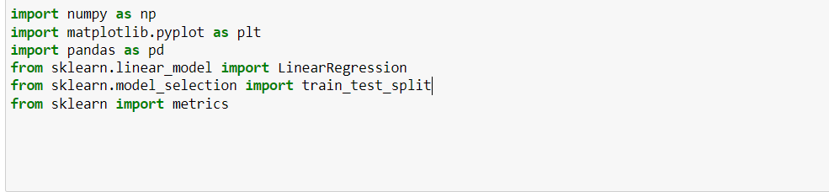
Veri Önişleme Adımları (Python Kütüphanelerini Yükleme)

Slide 5
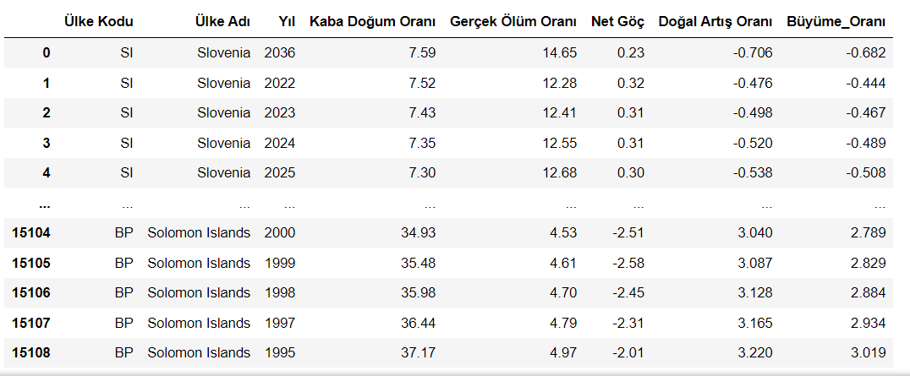
Veri Önişleme Adımları (Veri seti Hakkında)

Slide 6
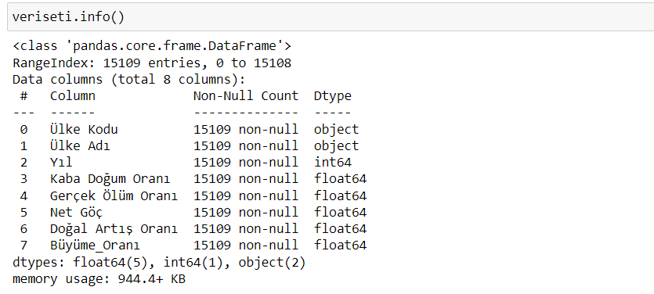
Veri Önişleme Adımları (Veri seti Hakkında)
Veri setinde yer alan veri türleri aşağıda görüntülenmektedir. Ayrıca veri tipi ve boş değer içerip içermediği hakkında genel bilgi verilmiştir.

Slide 7
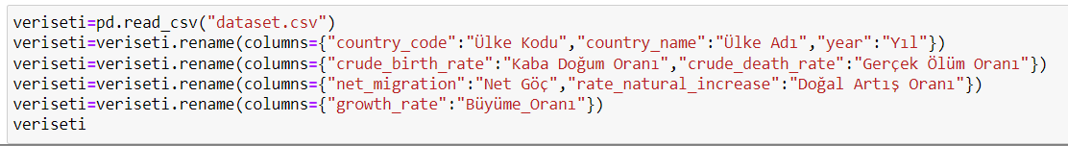
Veri Önişleme Adımları(Verisetinin düzenleme)
Sütunların yeniden adlandırılması
Ülke adı ve ülke kodu bilgileri yer alan veri setinde ülke kodu gereksiz olduğu düşünülerek Ülke Kodu sütunu silinmiştir.

Slide 8
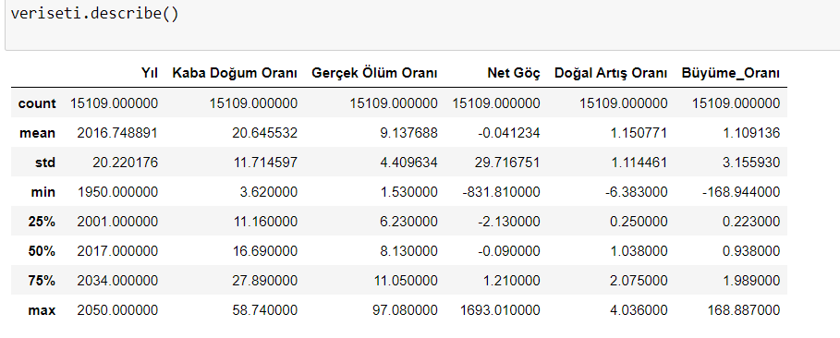
Veri Önişleme Adımları(Veri seti Hakkında)
Verisetindeki temel istatistiki veriler.

Slide 9
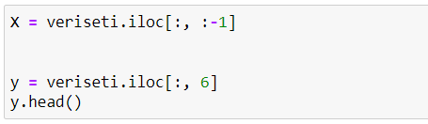
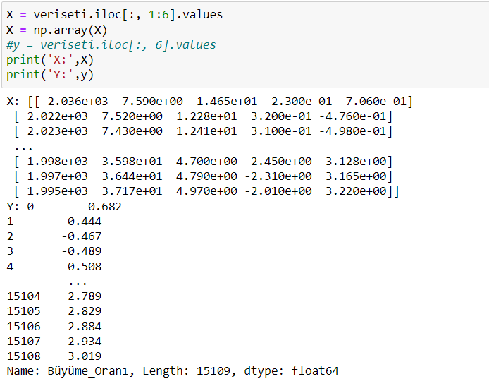
Veri Önişleme Adımları
Verilerimizin eğitim ve test verilerinin ayrıştırılması için ilk 6 sütun bağımsız değişken olarak belirlendi ve nupy dizini olarak X değişkeninde hafızaya alındı.
Son sütun olan nüfusun büyüme oranı ise bağımlı değişken olarak(y) alındı.

Slide 10
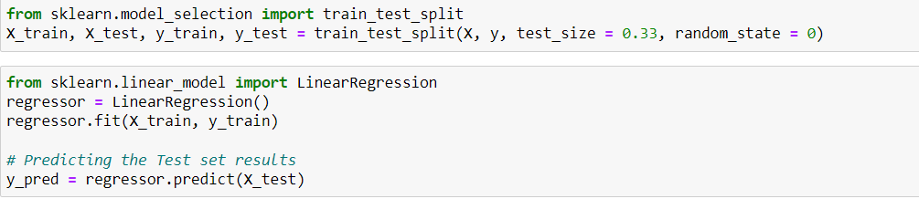
Modelin Eğitilmesi
R2 hata oranına bakılarak test_size = 0,33 ve random_state=0 olarak belirlendi.

Slide 11
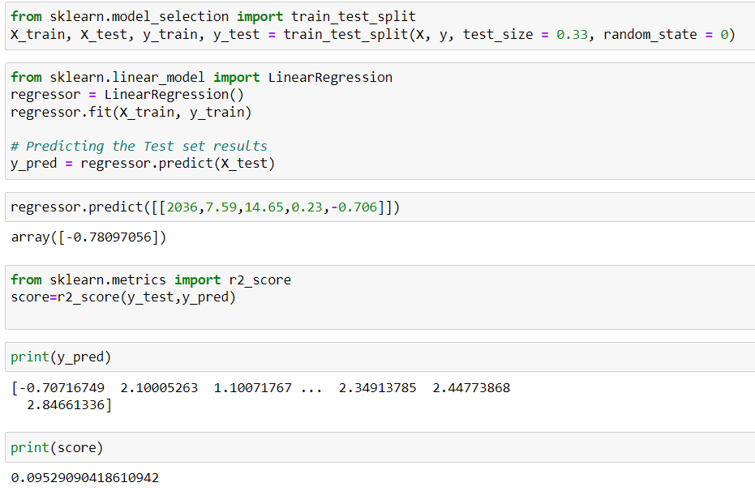
Tahmin İşlemleri
Tahmin işlemleri için lineer regresyon modeli kullanıldı.

Slide 12
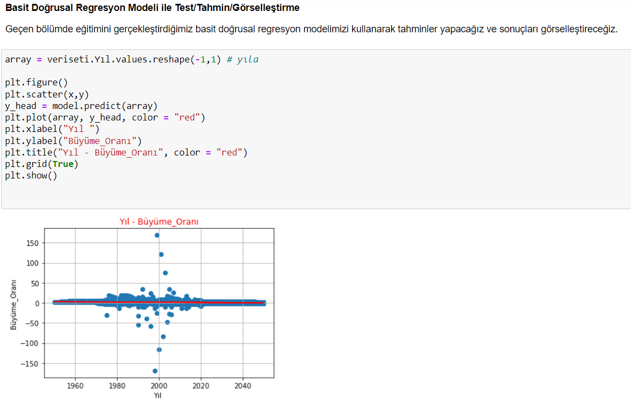
Veri Görselleştirme

Slide 13
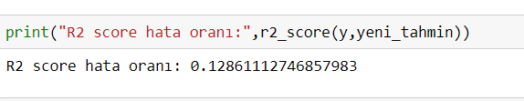
R2 İle Eğitimin İyileştirilmesi(Gelişitirme)

